Slide 1
Zitatesammlung
Lukas Manus & Fabian Minx
Notes:
Einleitspruch: Die meisten von Ihnen haben zur Schulzeit ein Jahrbuch erhalten und sogar daran mitgewirkt. Dies ist mit viel Zeitaufwand verbunden. Wir, das sind Fabian Minx von der Netmin e.K. und Lukas Manus von der Deutschen Börse AG, stellen Ihnen heute unsere Lösung vor, um diesen zeitlichen Aufwand zuverringern.

Slide 2
Gliederung
Problemstellung
Planung
Durchführung
Problematik Lukas
Resultat Lukas
Demo Lukas
Quellen Lukas

Slide 3

Problemstellung
Zitate müssen manuell gesammelt werden
Großer Freizeitaufwand
Dateninkonsistent durch vergessene Zitate

Slide 4
Gliederung
Problemstellung
Planung
Durchführung
Problematik
Resultat
Demo
Quellen

Slide 5
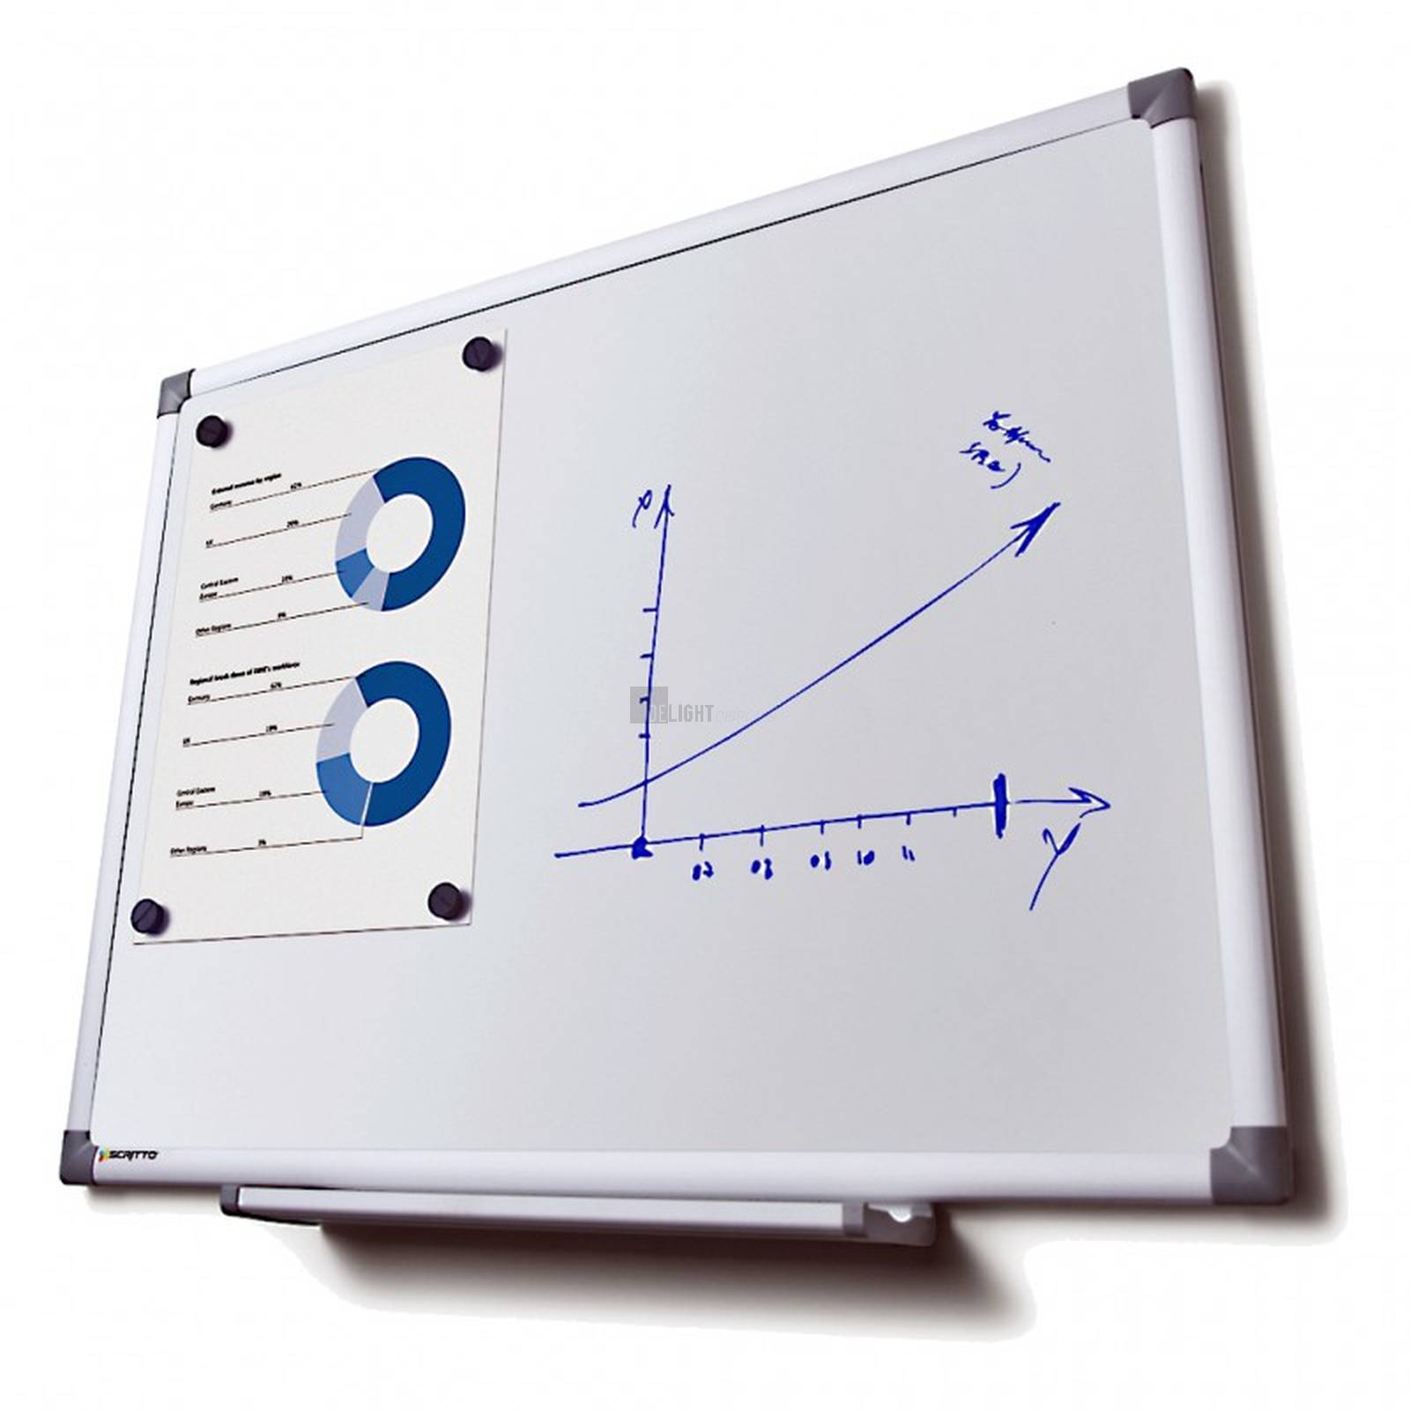
Planung
Struktur planen
Anforderungen
Aufgabenverteilung
Entwicklungsumgebung

Slide 6
Anforderungen nach Lastenheft
Login- und Userverwaltungsbereich
Zitate hinzufügen
Zitate ändern
Zitate können gelöscht warden
Export in mehrere Formate

Slide 7
Zusätzliche Funktionalität
Selbstregistrierung
Selbständerung von Userdaten
Datenschutz gewährleistet
Notes:
Verfolgt Ziel des Projekts -> adminstrativen Aufwand reduzieren

Slide 8


Entwicklungsumgebung
Programmiersprache Java
Programm: Eclipse
Datenbank: MySQL
Zugriff auf DB: PhpMyAdmin

Slide 9
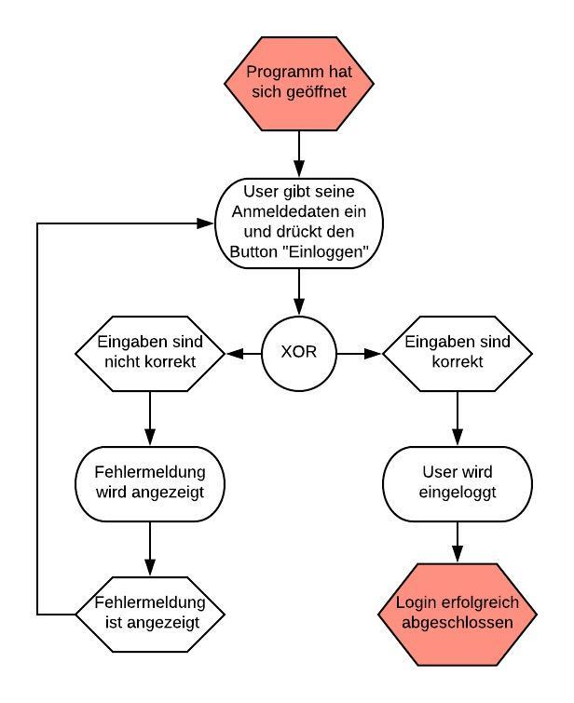
EPK Einloggen

Slide 10
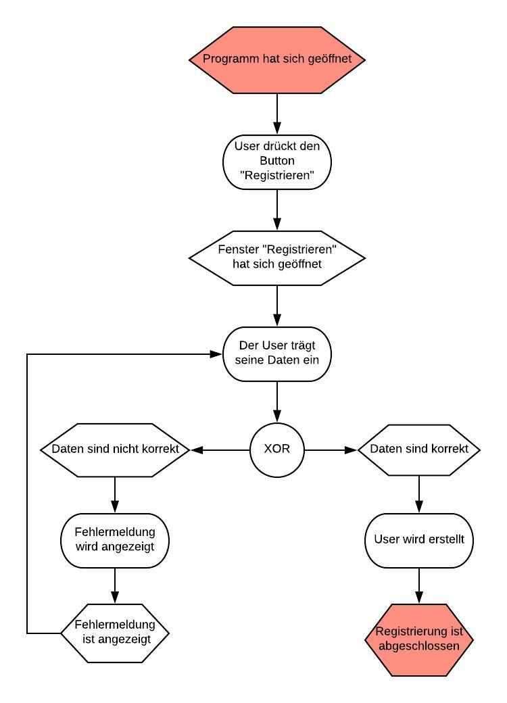
EPK Registrieren

Slide 11
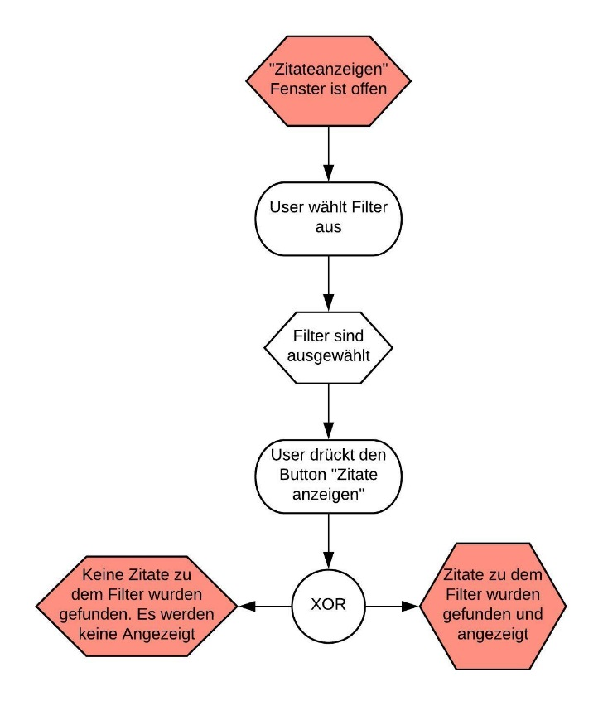
EPK Zitateanzeigen

Slide 12
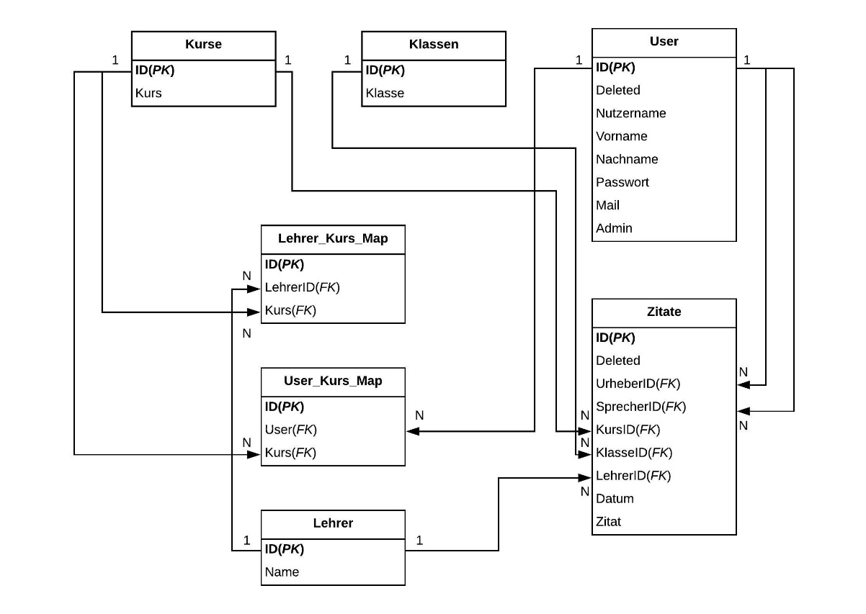
Datenbankmodell

Slide 13
Gliederung
Problemstellung
Planung
Durchführung
Problematik
Resultat
Demo
Quellen

Slide 14

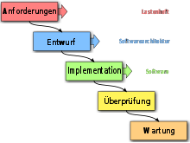
Durchführung
Wasserfallmodell
Versionsverwaltung: Github

Slide 15
Zeitlicher Aufwand
Arbeitsschritt | Geplante Zeit | Tatsächliche Zeit
Entwurf | 5 Stunden | 6 Stunden
Erstellung von Mock-Ups | 1 Stunde | 3 Stunden
Erstellung eines Datenbankmodells | 2 Stunden | 3 Stunden
Implementierung | 55 Stunden | 48 Stunden
Programmierung des UI | 3 Stunden | 3 Stunden
Erstellung der Datenbank | 3 Stunden | 1 Stunde
Export | 15 Stunden | 4 Stunden
Filter programmieren | 3 Stunden | 2 Stunden
Kurs hinzufügen | 1 Stunden | 2 Stunden
MySQL Verbindung erstellen | 2 Stunden | 3 Stunden
Überprüfung der Login Daten (Login) | 2 Stunden | 2 Stunden
User ändern | 1 Stunden | 1 Stunde
User erstellen (registrieren) | 1 Stunden | 2 Stunden
Zitat hinzufügen | 3 Stunden | 2 Stunden
Zitate ändern | 2 Stunden | 1 Stunde
Zitate anzeigen | 3 Stunden | 4 Stunden
Zitate löschen | 1 Stunden | 1 Stunde
Blackboxtest | 15 Stunden | 20 Stunden
Dokumentation | 20 Stunden | 26 Stunden
Erstellung einer Projektdokumentation | 10 Stunden | 24 Stunden
Erstellung eines Benutzerhandbuches | 10 Stunden | 2 Stunden

Slide 16
Gliederung
Problemstellung
Planung
Durchführung
Problematik
Resultat
Demo
Quellen

Slide 17

Problematik
Neu in Github
Probleme mit der IDE
Zeitmanagement
Notes:
IDE Probleme: WindowBuilder installieren und Abstürze

Slide 18
Gliederung
Problemstellung
Planung
Durchführung
Problematik
Resultat
Demo
Quellen

Slide 19

Resultat/Fazit
Trotz Github wird Absprache benötigt
Github bei mehr Leuten effektiver
Gute Zusammenarbeit übers Internet möglich
Notes:
Wenn nur 2 Leute arbeiten ist Github nicht so effizient wie bei großen Entwicklergruppen

Slide 20
Gliederung
Problemstellung
Planung
Durchführung
Problematik
Resultat
Demo
Quellen

Slide 21
Demo
Einen Nutzer erstellen
Ein Zitat erstellen
Erstelltes Zitat ändern
Filter anwenden
Zitate Exportieren

Slide 22
Gliederung
Problemstellung
Planung
Durchführung
Problematik
Resultat
Demo
Quellen

Slide 23
Quellen
https://www.delight.de/Whiteboard-SCRITTO-Economy-1500-x-1000-mm (Whiteboard)
http://spvggeinoed.de/rauchender-kopf-100_v-varl_b0f555 (Rauchender Kopf)
https://de.wikipedia.org/wiki/Wasserfallmodell (Wasserfallmodell)
https://github.com/logos (Github)
https://www.eclipse.org/artwork/images/v2/logo-800x188.png (Eclipse Logo)
https://logos-download.com/wp-content/uploads/2016/05/MySQL_logo_logotype.png (MySQL Logo)
https://cdn4.iconfinder.com/data/icons/business-marketing-colors-set-2/91/Business_Marketing_86-512.png (Uhr)
https://png.pngtree.com/element_origin_min_pic/17/03/09/654920da111dcf87cfb97345ab5a7cf1.jpg (Teamwork)

